Slide 1
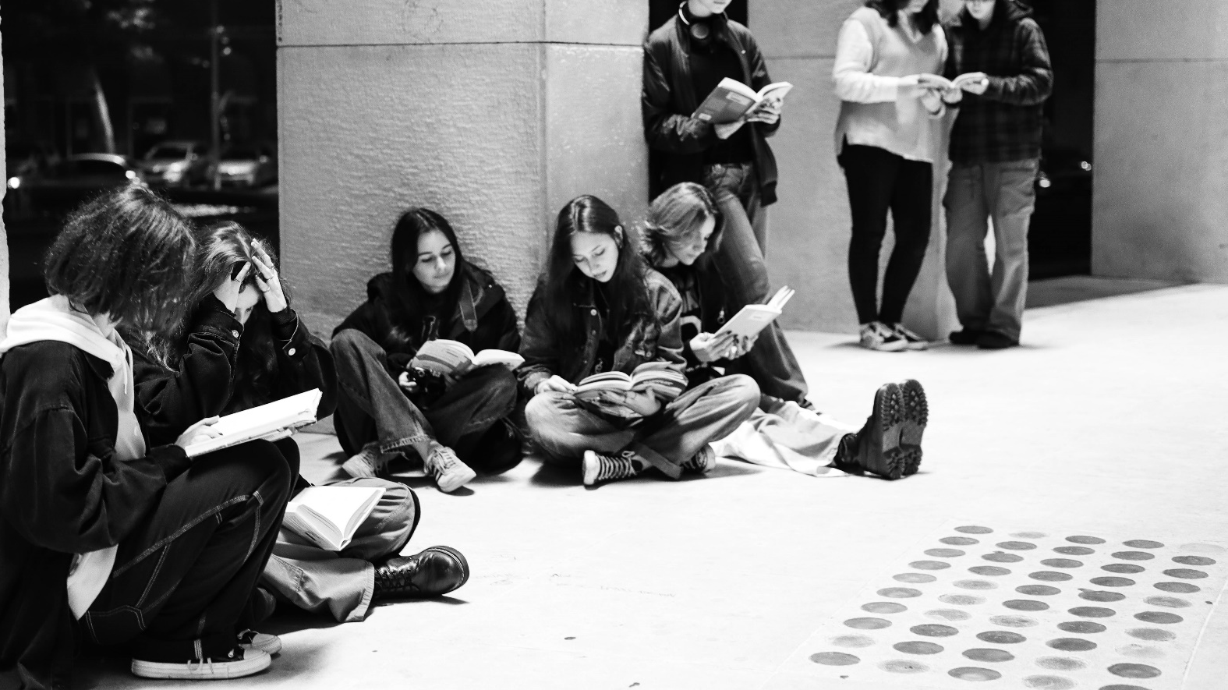
ZAGREBAČKI FOTO(P)LOV
Projekt u sklopu izvannastavne aktivnosti XVIII. gimnazije
- županijsko stručno vijeće -
8. travnja 2024.
Vedran Peruničić, stručni suradnik knjižničar

Slide 2
FOTOPROJEKT „GODINA ČITANJA KROZ OBJEKTIV KNJIŽNIČARA”
Vlada Republike Hrvatske je na sjednici održanoj 30. prosinca 2020. podržala prijedlog Ministarstva kulture i medija da se 2021. godina proglasi Godinom čitanja.
Fotografski projekt nastao kao suradanja ZKD-a i XVIII. gimnazije.
Fotografirano 7 knjižnica, dokumentirano razdoblje pandemije.
Virtualna i fizičke izložbe u više narodnih knjižnica I Tehničkom muzeju Nikole Tesle.

Slide 3
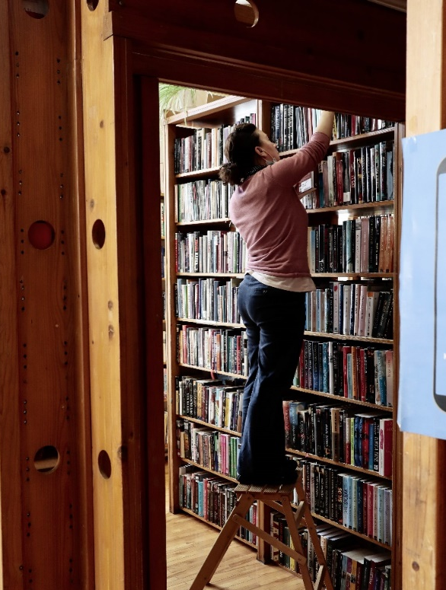
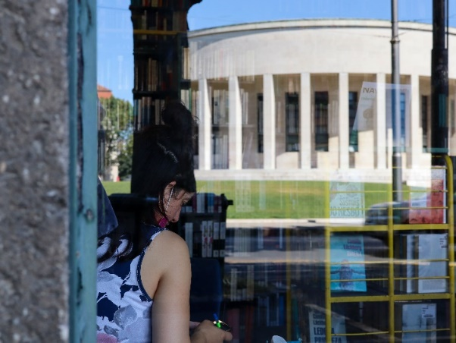
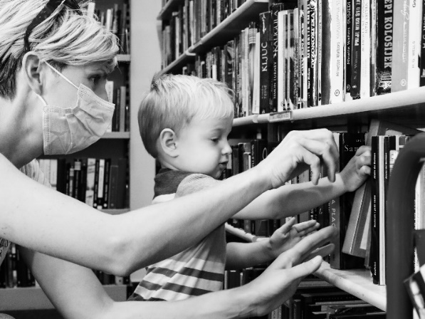
GODINA ČITANJA KROZ OBJEKTIV KNJIŽNIČARA

Slide 4
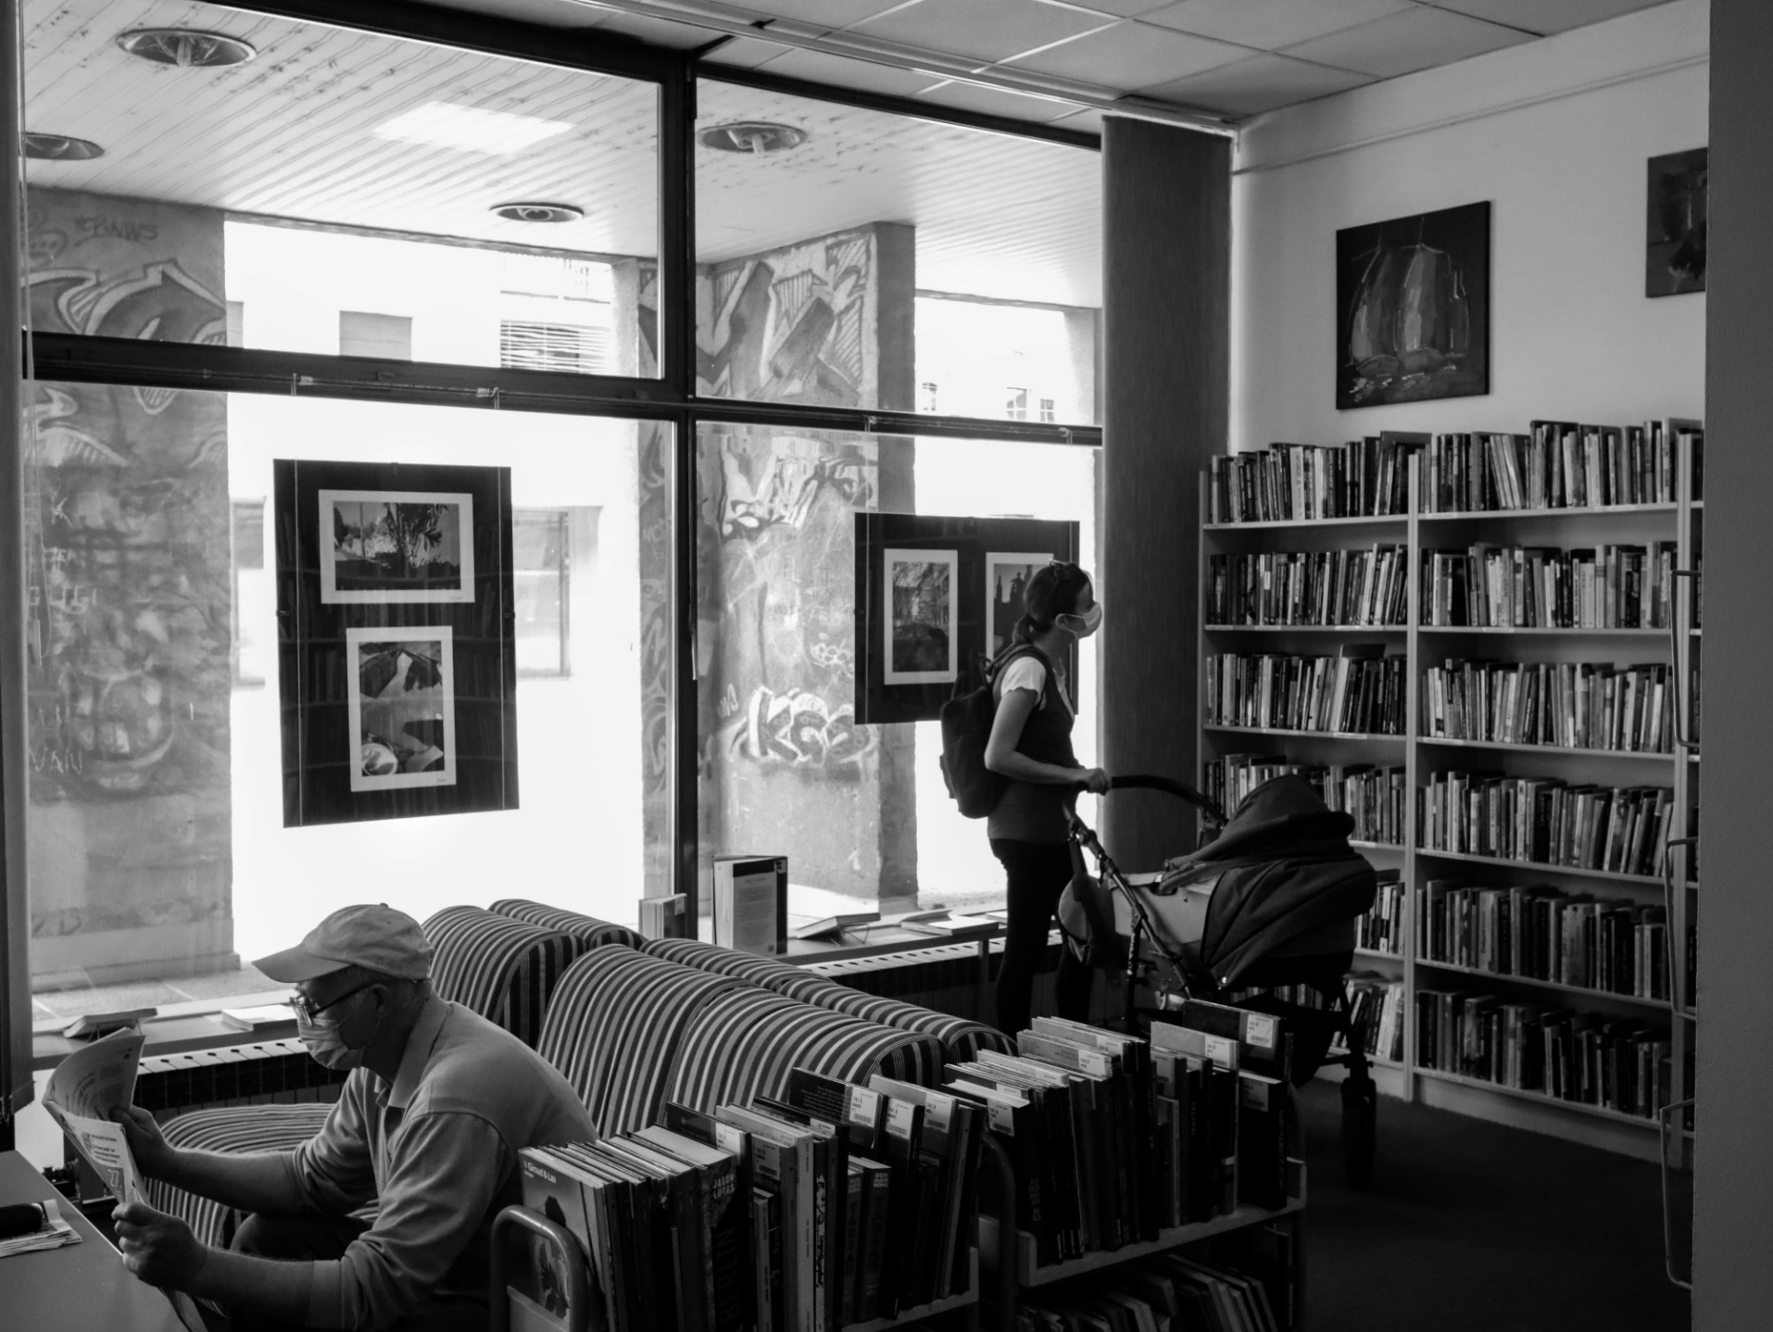

Slide 5
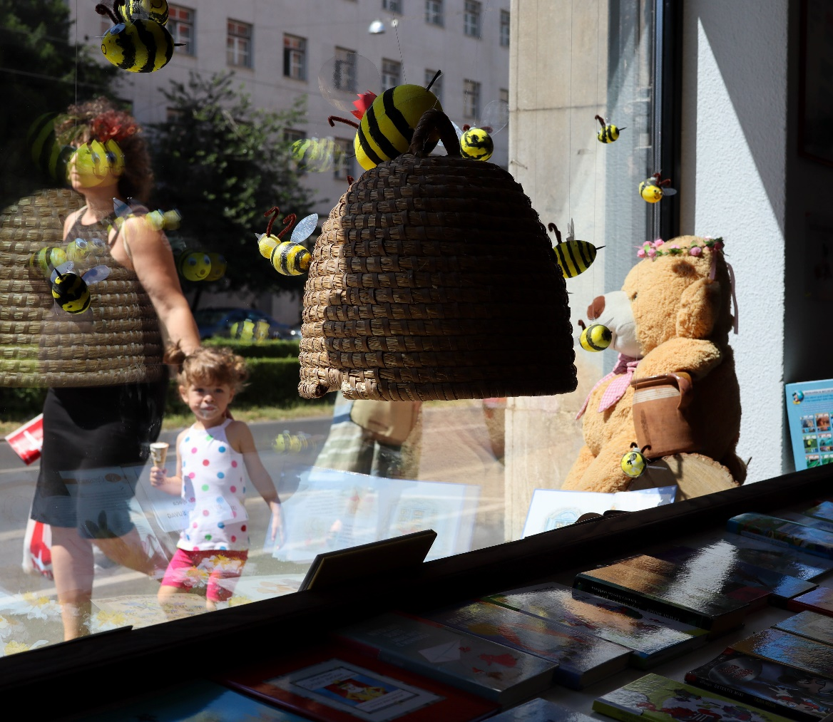
GODINA ČITANJA KROZ OBJEKTIV KNJIŽNIČARA
Stečeno iskustvo:
Projektna dokumentacija i dozvole
Organizacija i dogovori snimanja
Obrada i priprema fotografija
Tiskanje fotografija
Priprema fotografske izložbe
…

Slide 6
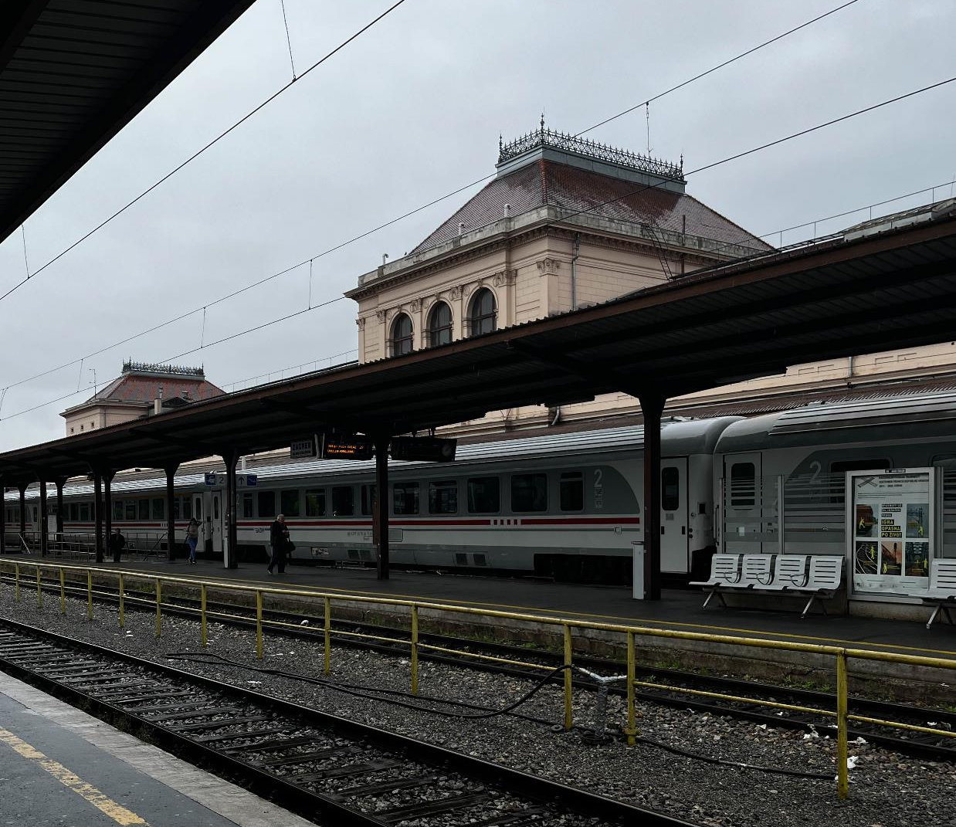
IZVANNASTAVNA AKTIVNOST
FOTOSEKCIJA
XVIII.
GIMNAZIJE
2022./2023.
Ema Radošić „Vlak koji ne dolazi na vrijeme”

Slide 7
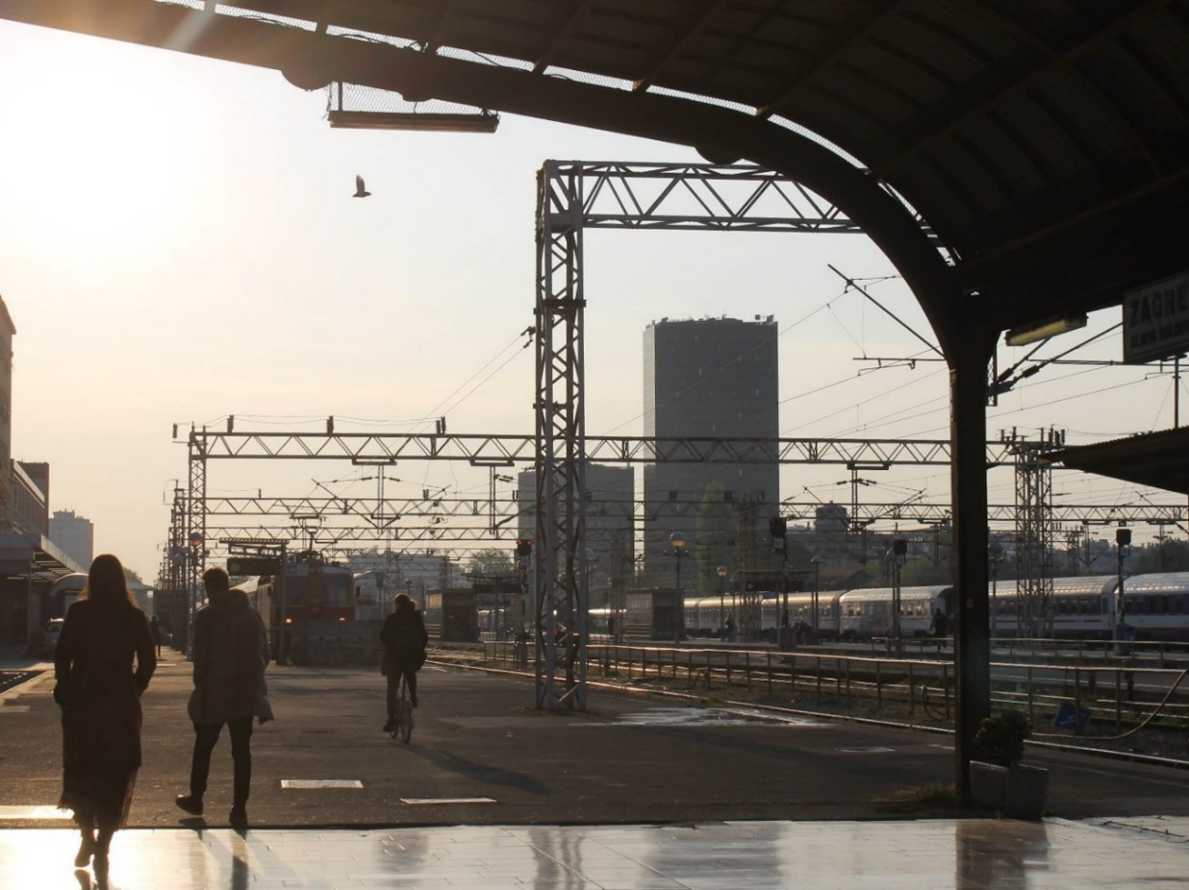
PRIJAVA IZVANNASTAVNE AKTIVNOSTI FOTOSEKCIJA XVIII. GIMNAZIJE
CILJEVI:
Upoznavanje s vrstama digitalnih fotoaparata
Ovladavanje alatima za obradu fotografija
Privući učenike u knjižnicu
Poticati kreativno izražavanje
Poticati kritičko mišljenje
Leona Husarić, „Zlatni kolodvor”

Slide 8
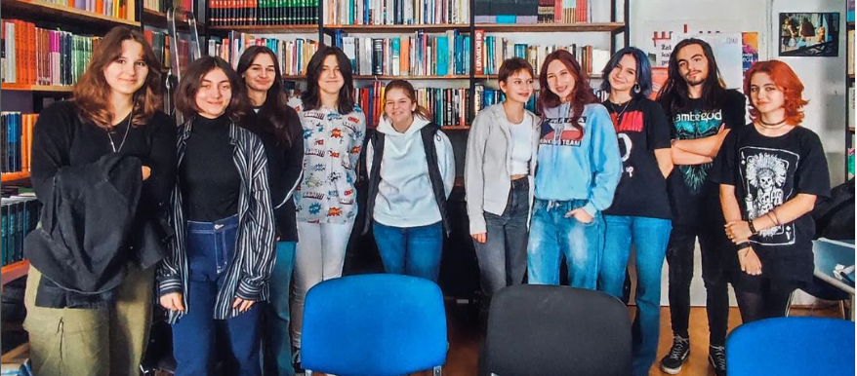
IZVANNASTAVNA AKTIVNOST FOTOSEKCIJA XVIII. GIMNAZIJE
Prvi sastanak Fotosekcije XVIII.

Slide 9
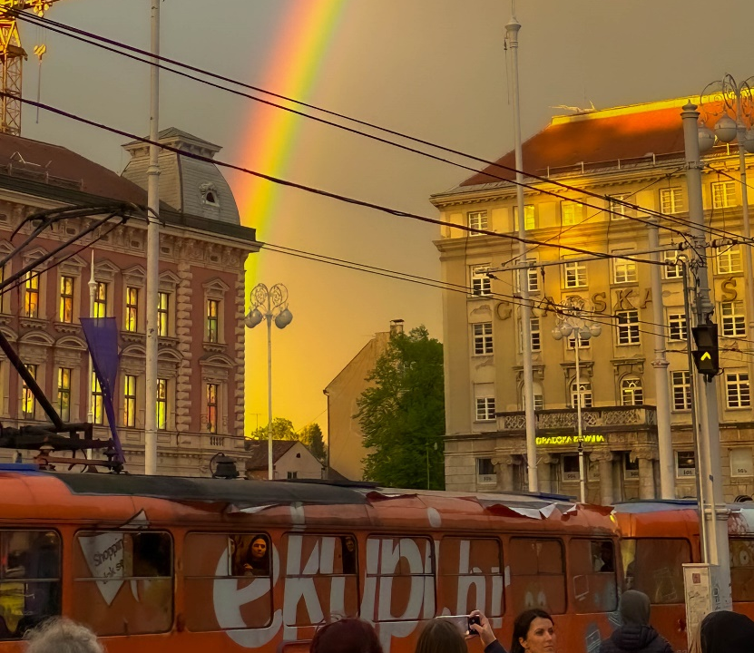
NATJEČAJ MZO ZA IZVANNASTAVNE AKTIVNOSTI
Svrha poziva je financijski poduprijeti provedbu projekata u sklopu izvannastavnih aktivnosti osnovnih i srednjih škola te učeničkih domova u školskoj godini 2022./2023. radi zadovoljavanja različitih potreba učenika, a u skladu s njihovim sklonostima, sposobnostima i interesima te poticanje razvoja dodatnih specifičnih oblika potpore učenicima.
Petar Krešimir Petričević „Duga iznad tramvaja”

Slide 10
O PROJEKTU
„ZAGREBAČKI FOTO(P)LOV”
Ema Radošić „Vlak koji ne dolazi na vrijeme”

Slide 11
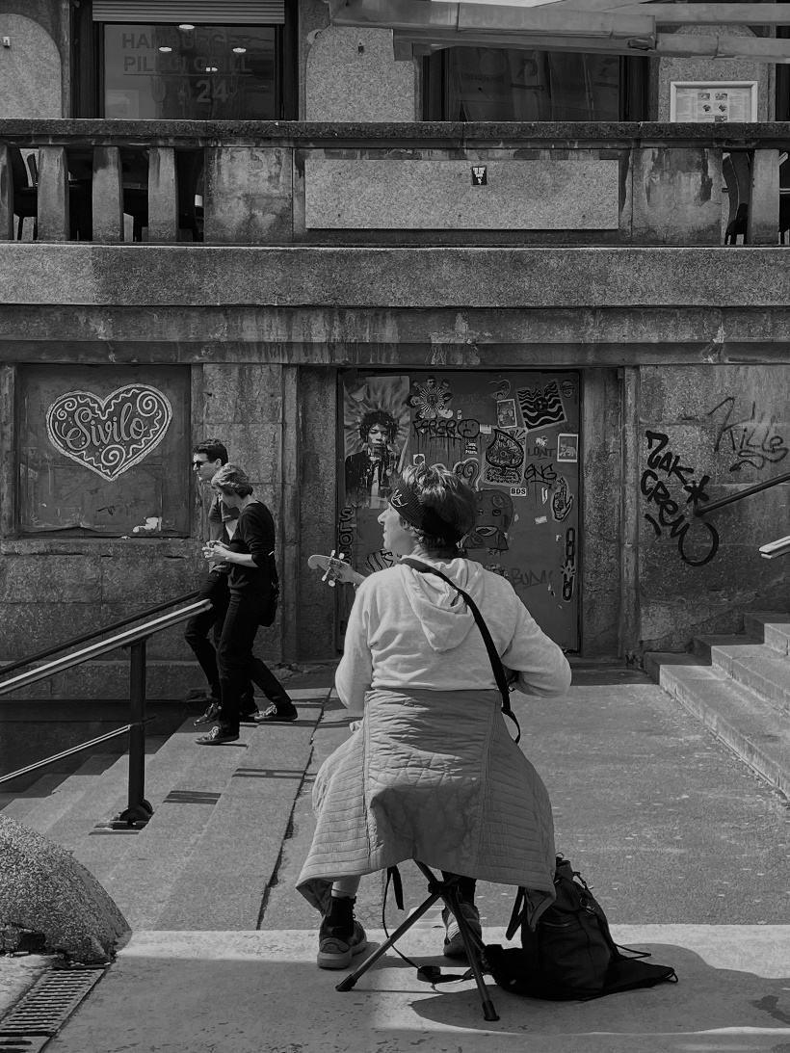
Voditelj projekta
Vedran Peruničić, stručni suradnik knjižničar
Podaci o nastavnicima uključenima u projekt
Jelena Glavaš, prof.
Maja Pranić, voditeljica Knjižnice M. J. Zagorke
„Hendrix i ulična sviračica”, Eleni Heinich

Slide 12
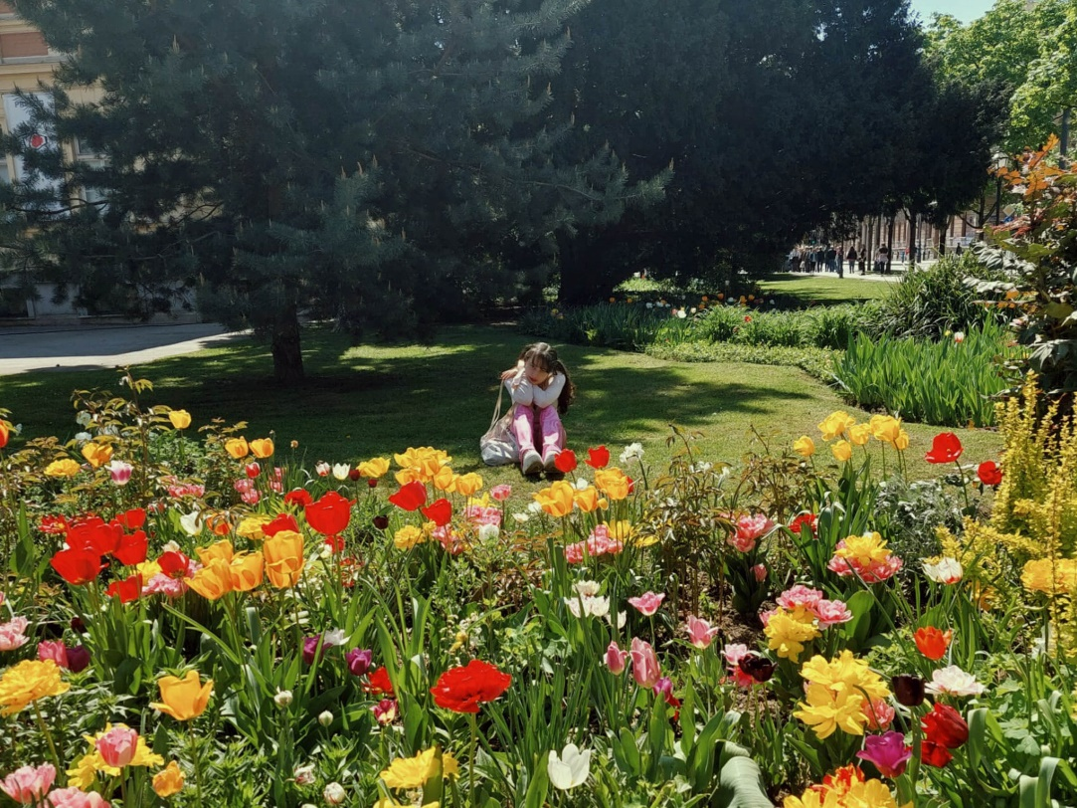
SAŽETAK PROJEKTA
ZAGREBAČKI FOTO(P)LOV je izvannastavna aktivnost XVIII. jezične gimnazije u kojoj će skupina zainteresiranih učenika imati priliku proći osnove fotografiranja te se praktično upoznati sa žanrom dokumentarne i ulične fotografije.
Prvi dio projekta > teorijskog tipa
Drugi dio projekta > praktični zadaci
Pri kraju projekta ćemo zajednički odabrati po dvije fotografije svakog učenika koje će se isprintati za izložbu. Izložba će imati svečano otvorenje u knjižnici partneru Mariji Jurić Zagorke.
„Djevojka od cvijeća”, Josipa Pavlović

Slide 13
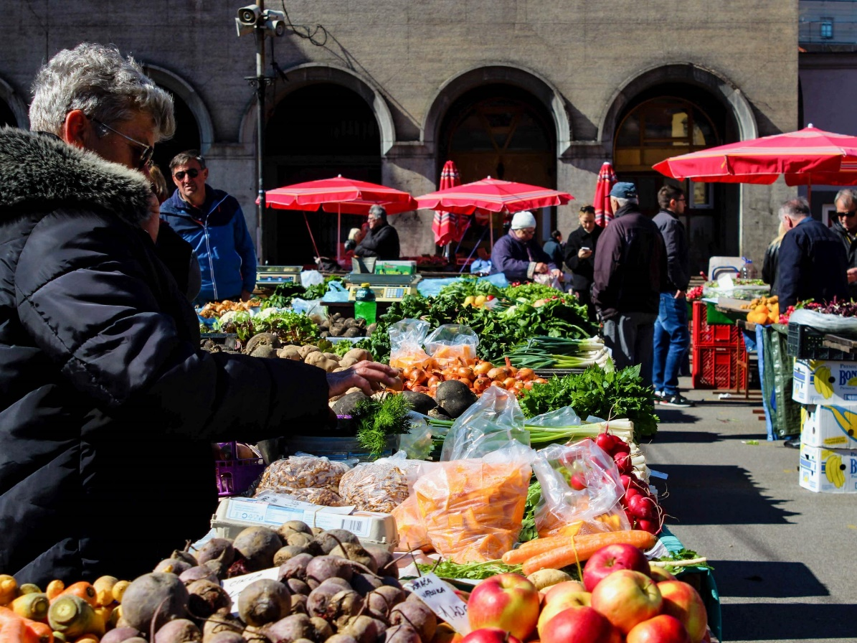
DETALJAN OPIS PROJEKTA
Cilj projekta
Stečena znanja o fotografiji primijeniti na svakodnevne situacije u kojima će zabilježiti običaje ljudi i vizure grada koje će se moći umjetnički interpretirati i predstaviti
Trajanje projekta
Kroz školsku godinu 2022./2023
„Dolac u rane sate”, Ines Kardum

Slide 14
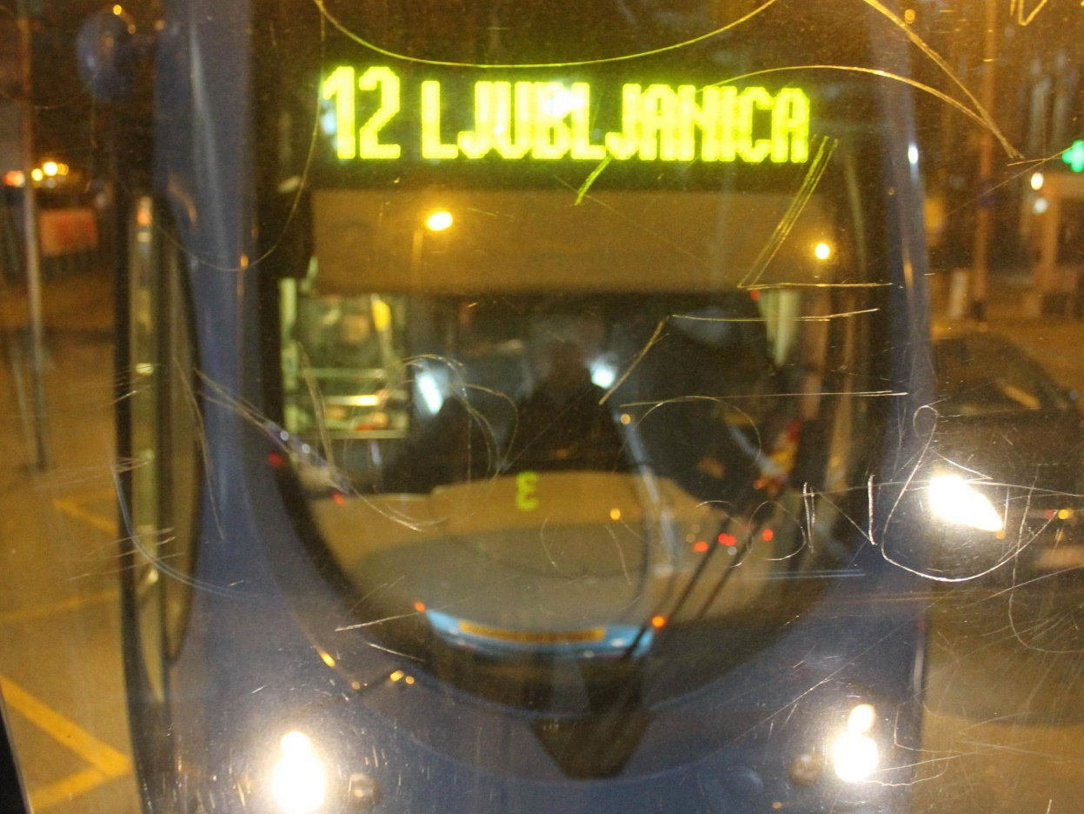
AKTIVNOSTI I METODE
Slušanje predavanja o fotografiji, gledanje dokumentarca o povijesti ulične i dokumentarne fotografije
Sudjelovanje u fotografskim radionicama
Istraživanje gradskih prostora s ciljem bilježenja i dokumentiranja vizura grada i zanimljivosti sadašnjeg vremena
Posjet knjižnici i edukacija o pretraživanju knjižnične građe s naglaskom na fotografsko-dokumentarne sadržaje
Pripremanje i analiza snimljenih fotografija
Postavljanje i predstavljanje izložbe
„Polako, zetovac!”, Marija Oroz

Slide 15
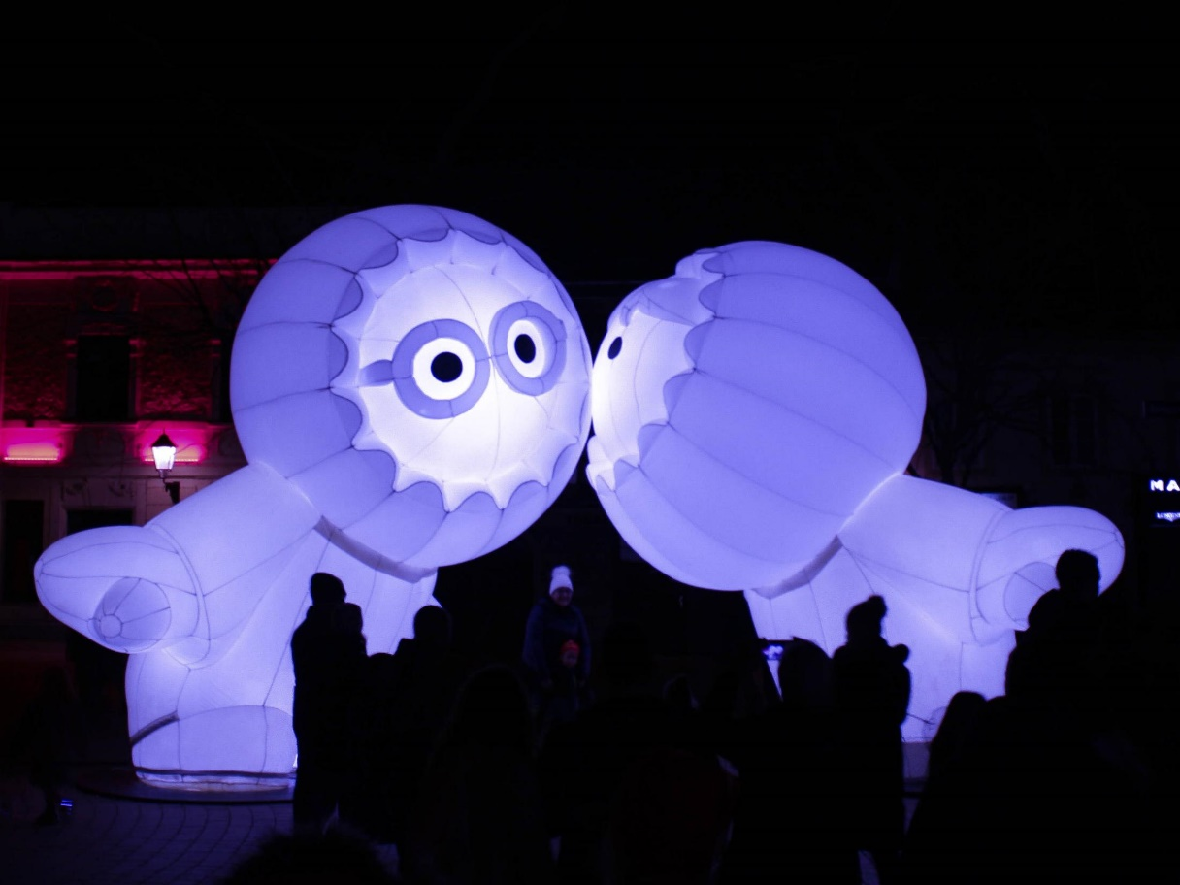
OČEKIVANI REZULTATI
Popularizirati knjižnice kao mjesta različitih kulturnih sadržaja
Unaprijediti i proširiti znanje upotrebe fotoaparata
Osvijestiti važnost fotografije i vizualnih sadržaja
Naučiti koristiti profesionalnu fotoopremu
Predstaviti svoj rad u vidu umjetničke izložbe
„Topla zimska ljubav”, Ines Kardum

Slide 16
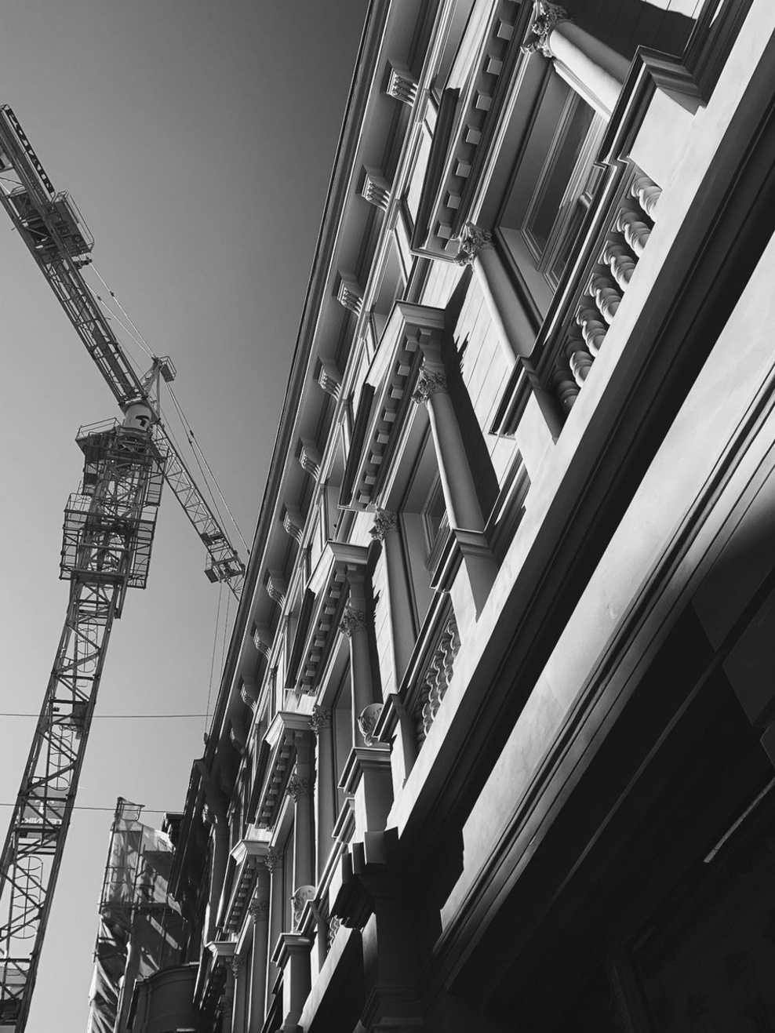
REZULTATI NATJEČAJA
8. prosinac 2022.
Tražena sredstva 22,000.00kn
Dobivena sredstva 10,000.00kn
„Moj Lisinski”, Magdalena Ćaran

Slide 17
AKTIVNOSTI NA PROJEKTU
„ZAGREBAČKI FOTO(P)LOV”
Ema Radošić „Vlak koji ne dolazi na vrijeme”

Slide 18
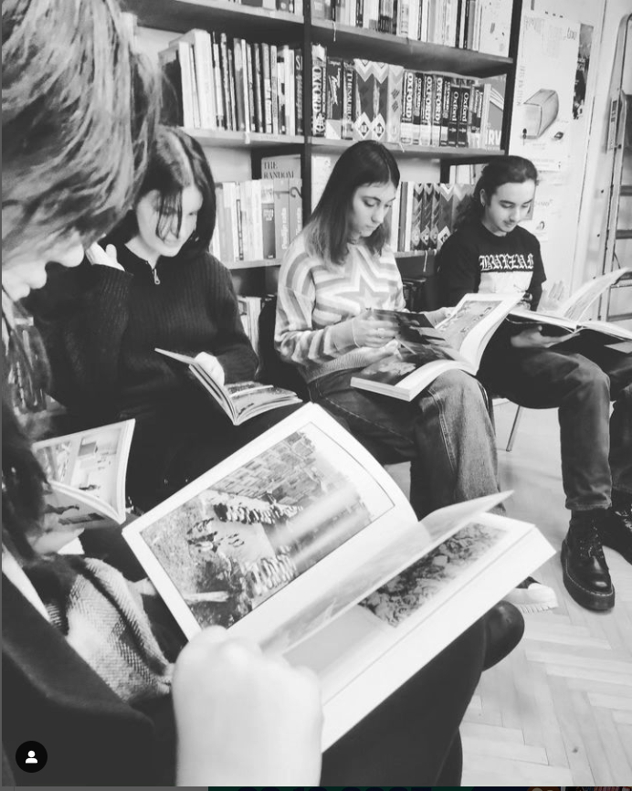
AKTIVNOSTI FOTOSEKCIJE XVIII. GIMNAZIJE
Održavanje nastave – svaki drugi tjedan četvrtak predsat
Uvodni teorijski satovi

Slide 19
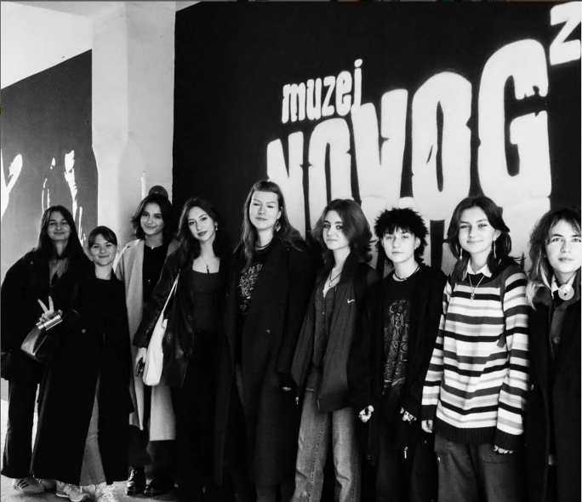
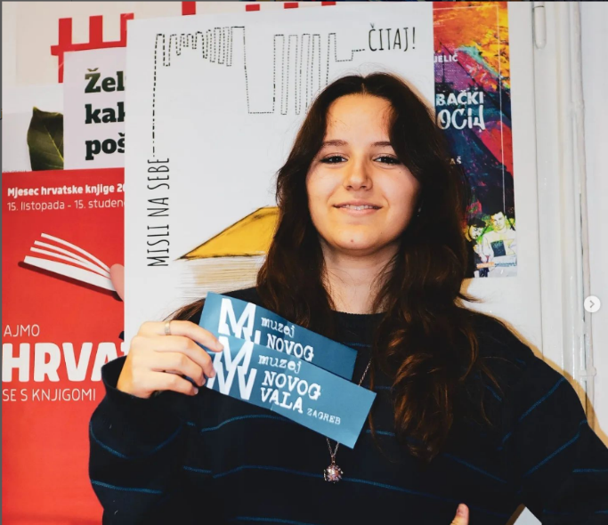
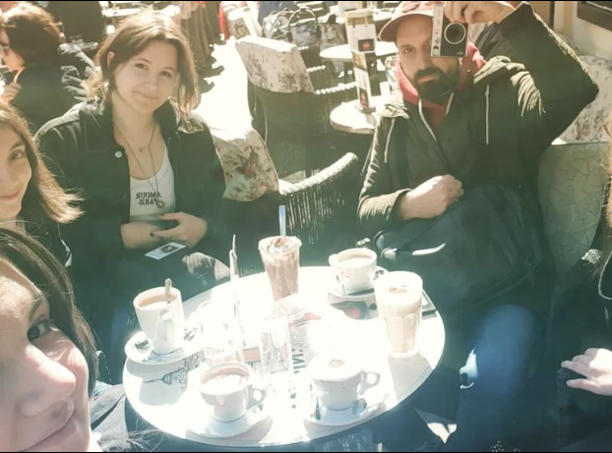
AKTIVNOSTI
Posjet muzeju Novog vala
Foto natječaj
Terenski rad i kava

Slide 20
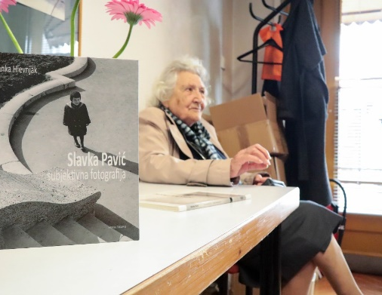
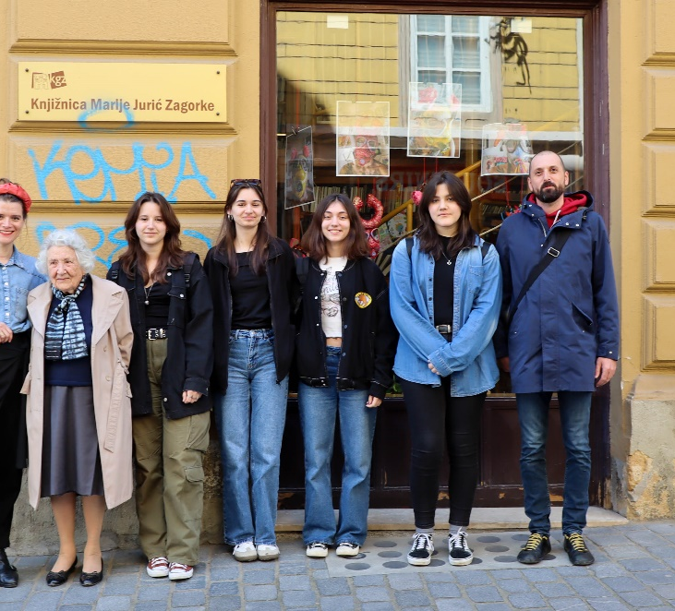
AKTIVNOSTI
Razgovor sa Slavkom Pavić
Posjet knjižnici partneru
Predavanje o pretraživanju građe s naglaskom na fotografiji i hrvatskim fotografima

Slide 21
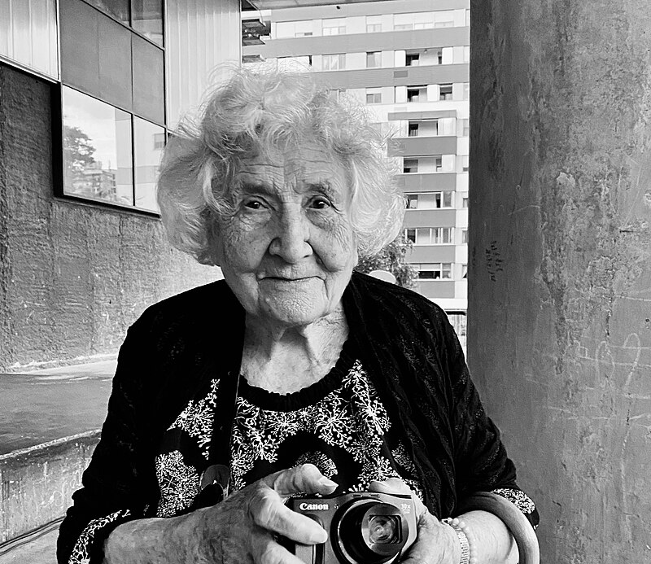
Slavka Pavić
Rođena 1927. godine
Osvojila je više od 90 različitih nagrada i priznanja.
Djela su joj u Zbirci hrvatske fotografije Fotokluba Zagreb, u zbirkama Muzeja za umjetnost i obrt, Muzeja grada Zagreba, Muzeja suvremene umjetnosti, Etnografskom muzeju u Zagrebu te u različitim privatnim zbirkama.

Slide 22
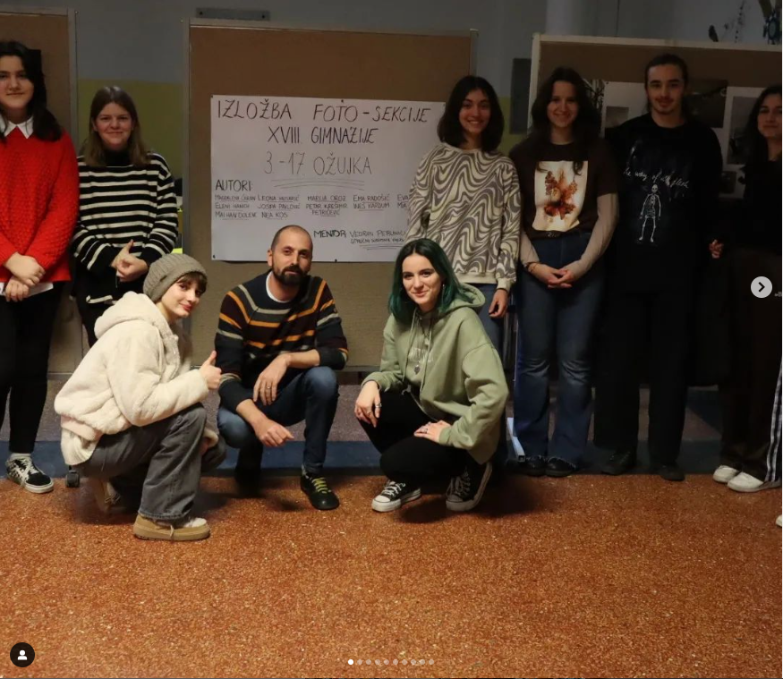
AKTIVNOSTI
Školska izložba s temom „Moja škola”
Vježba uređivanja fotografija
Odabir za tisak

Slide 23
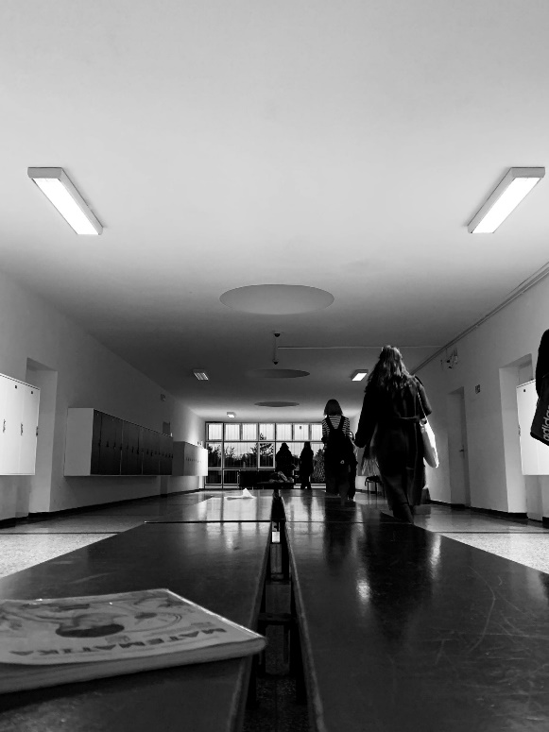
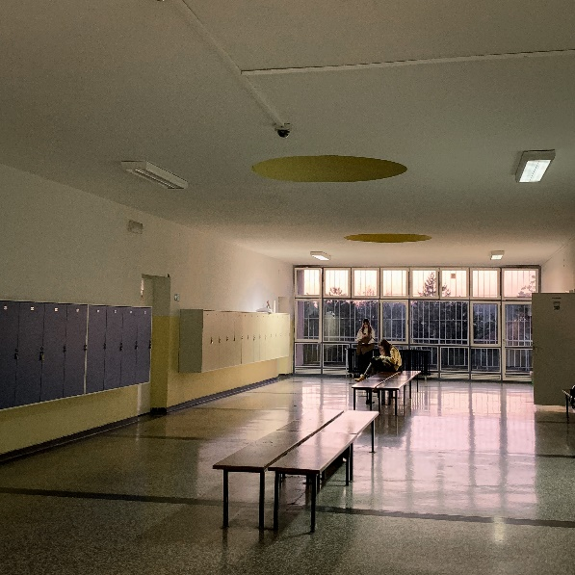
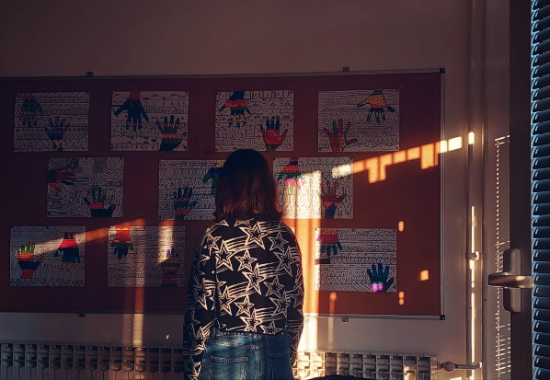
Školska izložba na temu „Moja škola”

Slide 24
PRIPREMA ZA IZLOŽBU
Komunikacija s tiskarom
Slanje pozivnica
Dogovor s knjižnicom partnerom
Dogovor s učenicima i profesorima
Nabava zakuske i promotivnih materijala
Tisak i priprema kataloga
Eleni Hanich „Kod ribarnice”

Slide 25
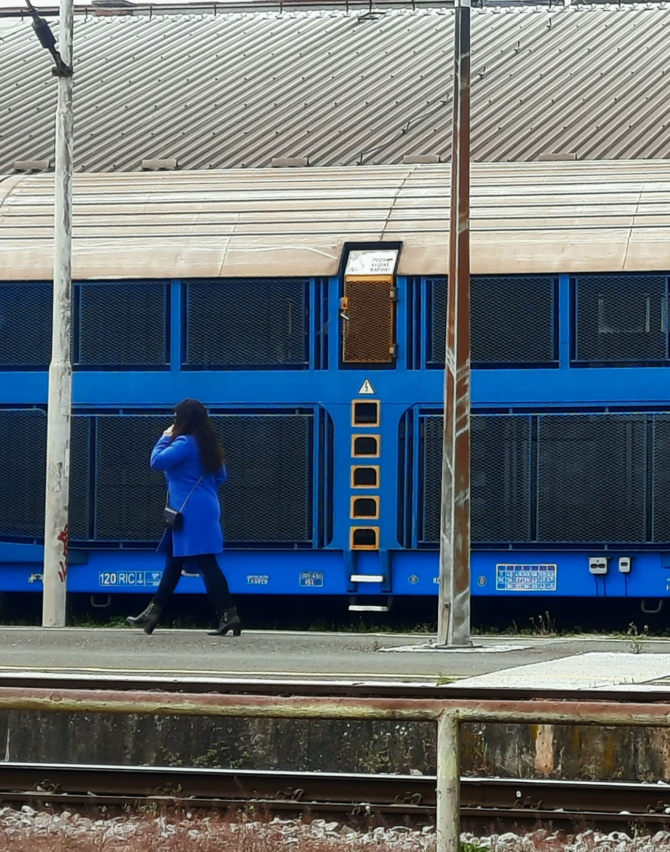
Troškovi projekta
10000kn / cca. 1300 eura
Tisak
Izrada kataloga
Fotografske knjige
Zakuska
Leona Husarić „ Sklad boja”

Slide 26
IZLOŽBA - 7. lipnja 18.30h

Slide 27
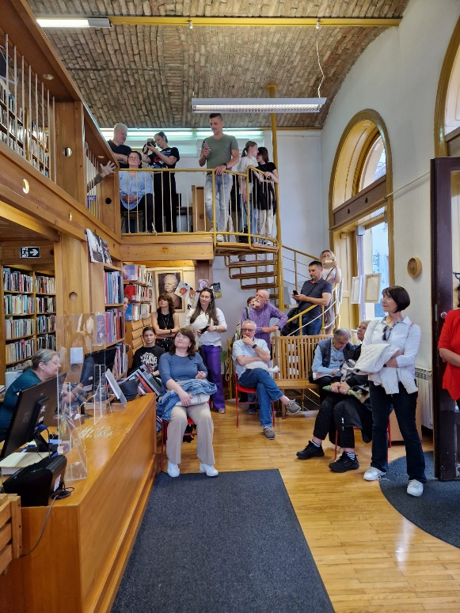
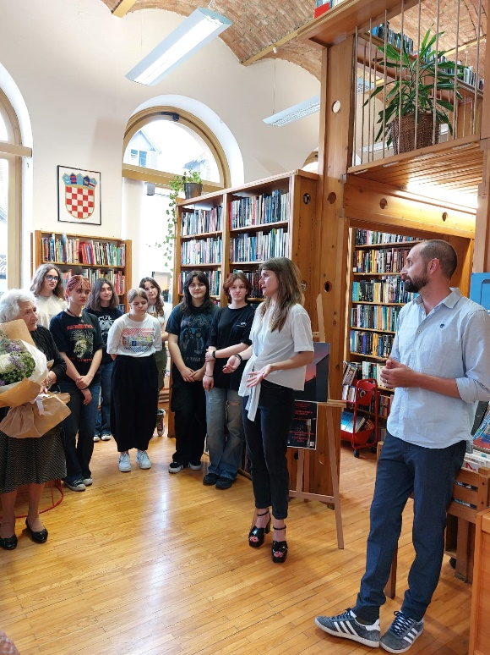
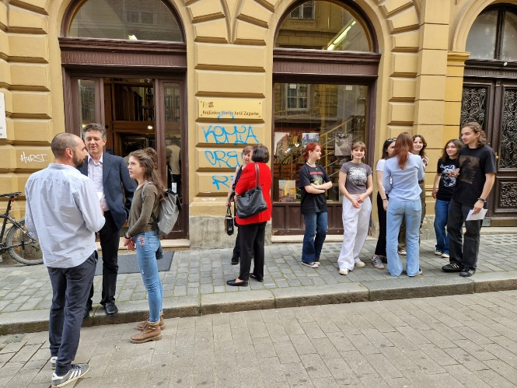
Knjižnica Marije Jurić Zagorke

Slide 29
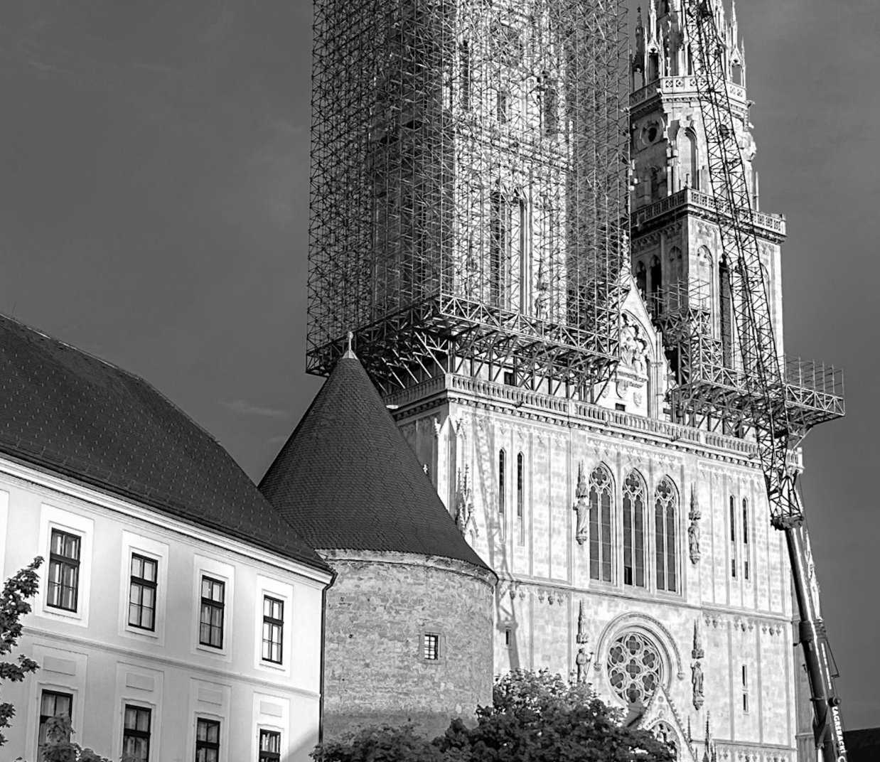
ŠTO DALJE?
U godini 2023./2024. nastavlja se izvannastavna aktivnost Fotosekcija XVIII. Gimnazije
Prošla je prijava na natječaj MZO-a za financiranje izvannastavnih aktivnosti s projektom „Zagrebački fotopis”
U suradnji s novinarskom sekcijom - - voditeljica Jelenom Glavaš
Partneri:
Fotoklub Zagreb
Knjižnica Marije Jurić Zagorke
Centar za ženske studije
„Katedrala u radovima”, Petar Krešimir Petričević

Slide 30
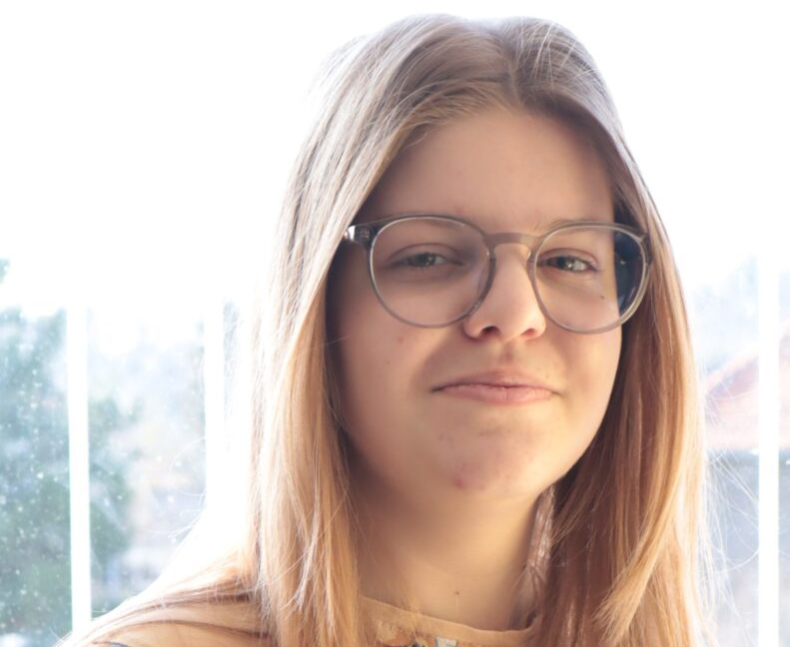
Eva Bebek, 2. c
Dojmio mi se kreativan način istraživanja grada kroz fotografiju. Jako mi se svidio način na koji su ostali fotografirali grad i prikazali na vrlo zanimljiv način. Također mi se svidjelo što nas je projekt potaknuo da istražimo Zagreb na drugačiji način i da se povežemo s drugim ljubiteljima fotografije.

Slide 31
HVALA NA PAŽNJI

